Slide 1

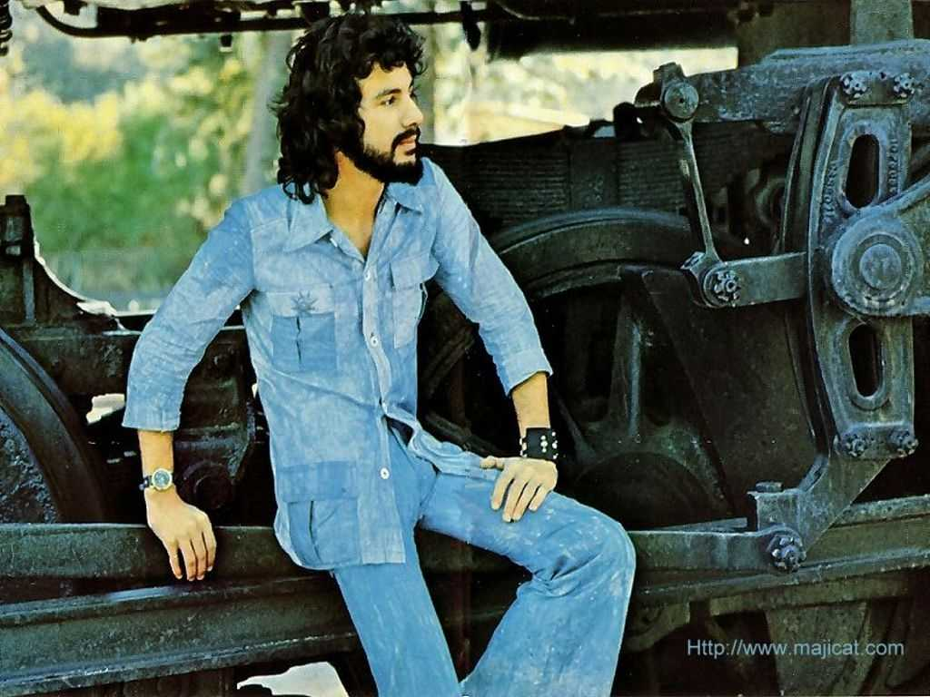

Cantautor Británico
Cat Stevens
Peace Train
Tren de Paz
1971
Roberto
Lima-Perú
No tocar el ratón
Hacer clic para comenzar

Slide 2

Now I've been happy lately últimamente he estado muy contento
thinking about the good things to come pensando acerca de las cosas buenas por venir

Slide 3
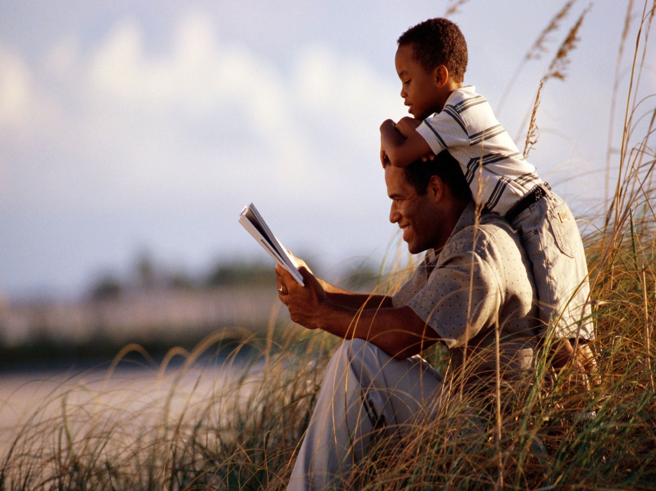
And I believe it could be y creo que eso sería
something good has begun algo bueno que había empezado

Slide 4

Oh I've been smiling oh, he estado sonriendo últimamente

Slide 5

lately, dreaming about the world as one últimamente soñando con el mundo tal como lo quiero
And I believe it could be y creo que eso podría ser
some day it's going to come algún día llegará

Slide 6
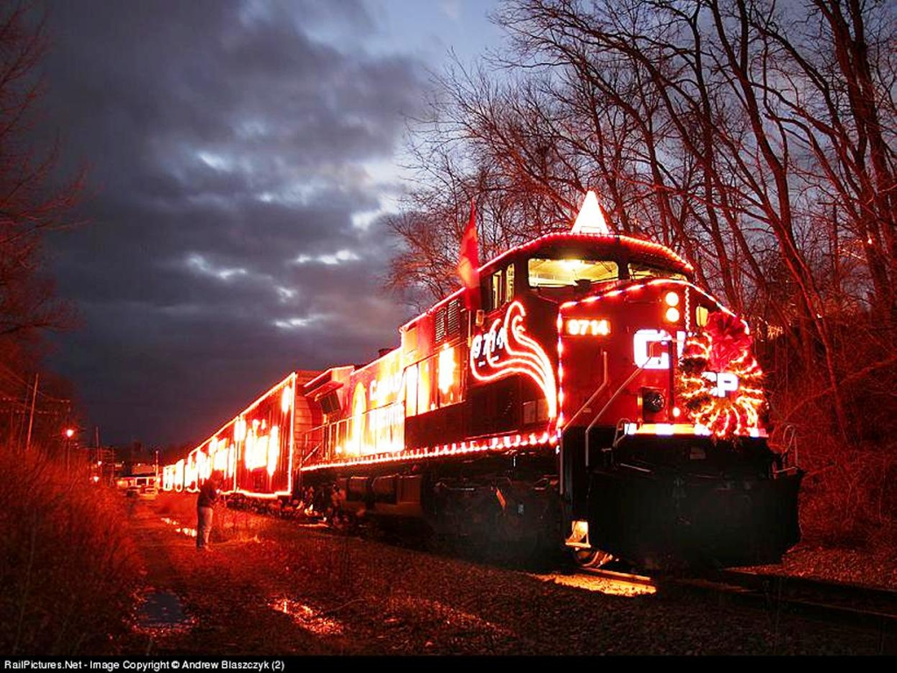
‘Cause out on the edge of darkness porque afuera al filo de la oscuridad
there rides a peace train allí viaja un tren de paz

Slide 7
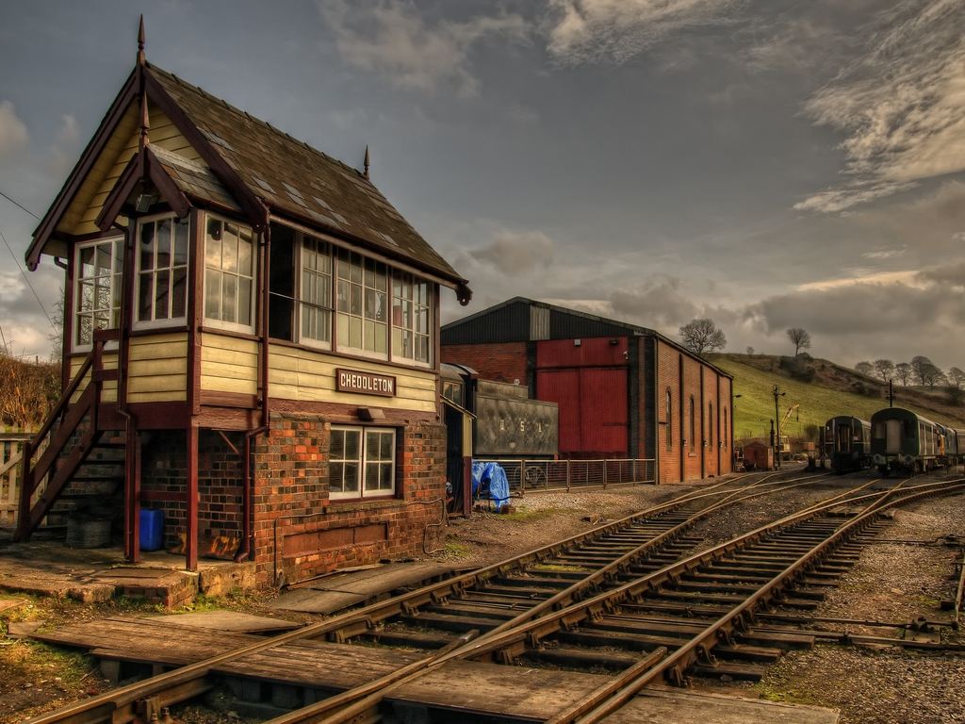
Oh peace train take this country Oh, el tren de paz lleva a este país
come take me home again ven, llévame a casa nuevamente

Slide 8

Now I've been smiling lately últimamente he estado sonriendo
thinking about the good things to come pensando acerca de las cosas buenas por venir

Slide 9

And I believe it could be y creo que eso sería
something good has begun algo bueno que había empezado

Slide 10
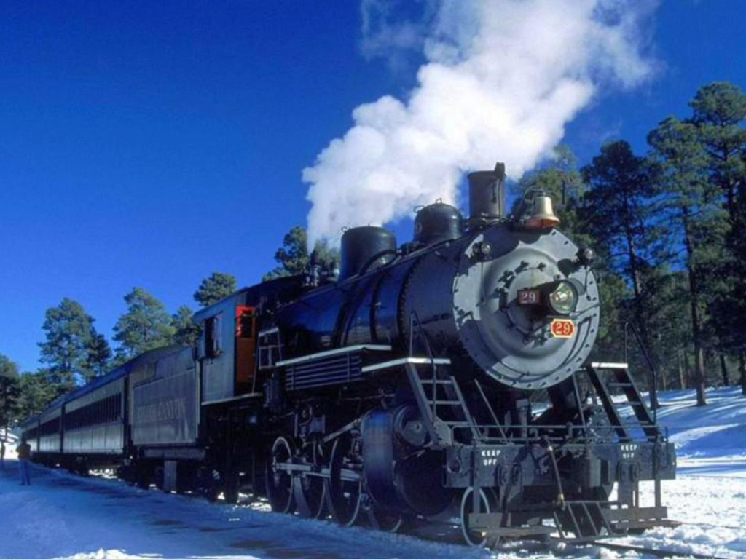
Oh peace train sounding louder oh, el tren de paz suena fuerte
Glide on the peace train deslízate en el tren de paz
Come on now peace train ven ahora tren de paz
Yes, peace train holy roller si, tren de paz, santo rodante

Slide 11
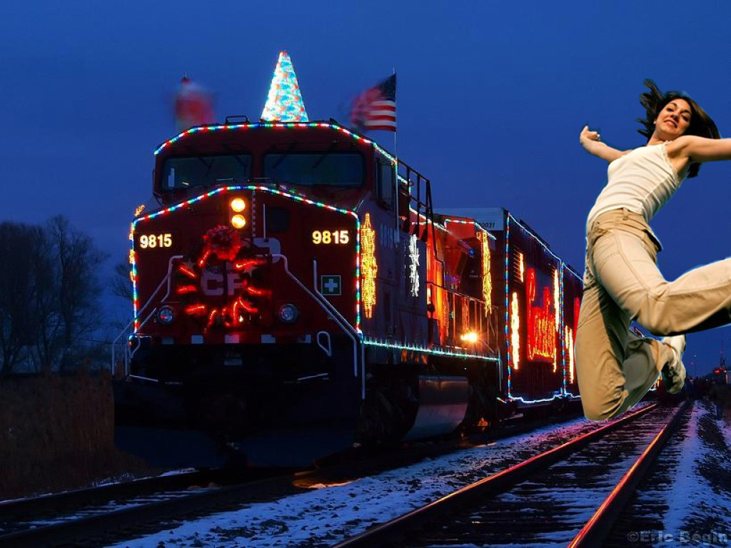
Everyone jump upon the peace train todo el mundo salta sobre el tren de paz
Come on now peace train ven ahora tren de paz

Slide 12
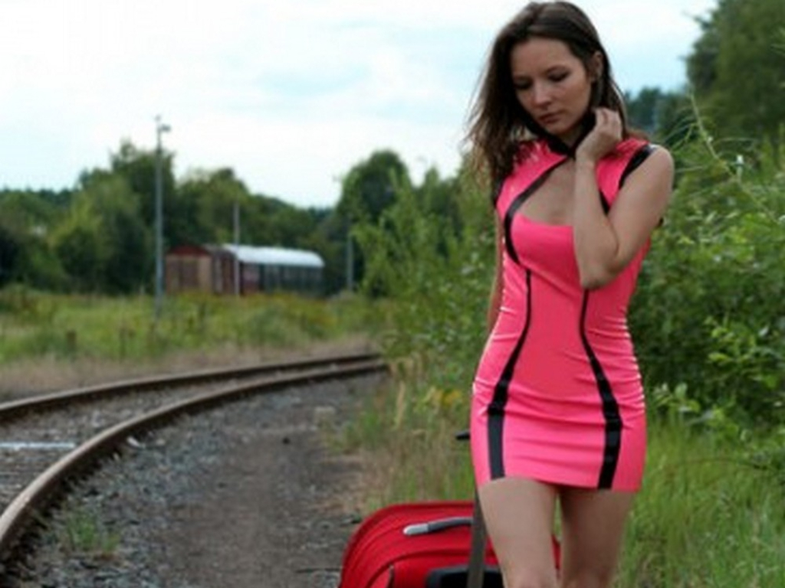
Get your bags together lleva tu equipaje
go bring your good friends too anda y trae a tus buenos amigos también

Slide 13
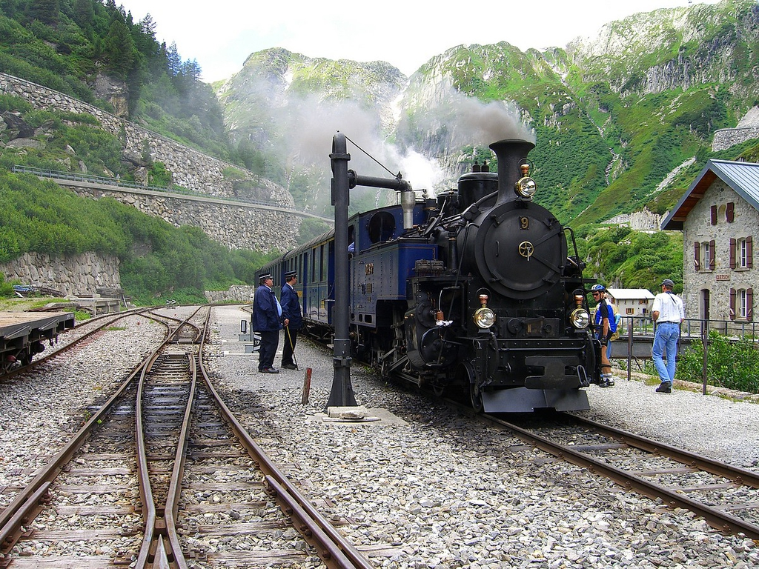
Cause it's getting nearer porque se está acercando
it soon will be with you pronto estará contigo

Slide 14
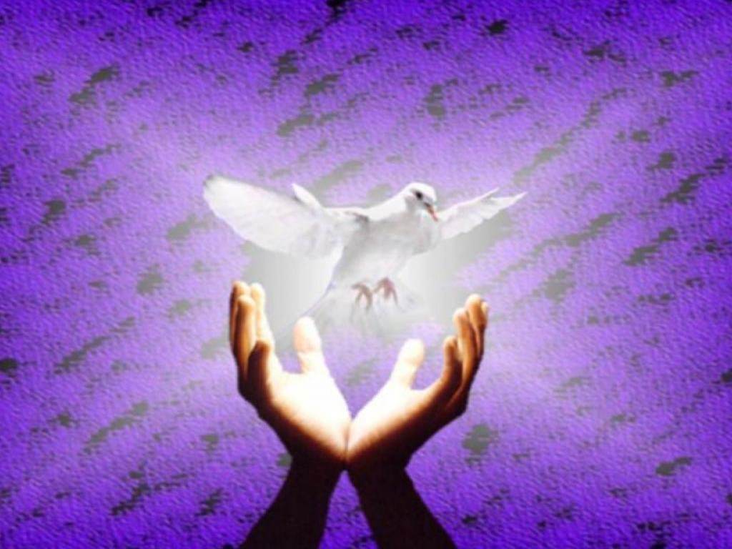
Now come and join the living ahora, ven y únete a esta vivencia
You know, it's not so far from you sabes, eso no está tan lejos de ti

Slide 15
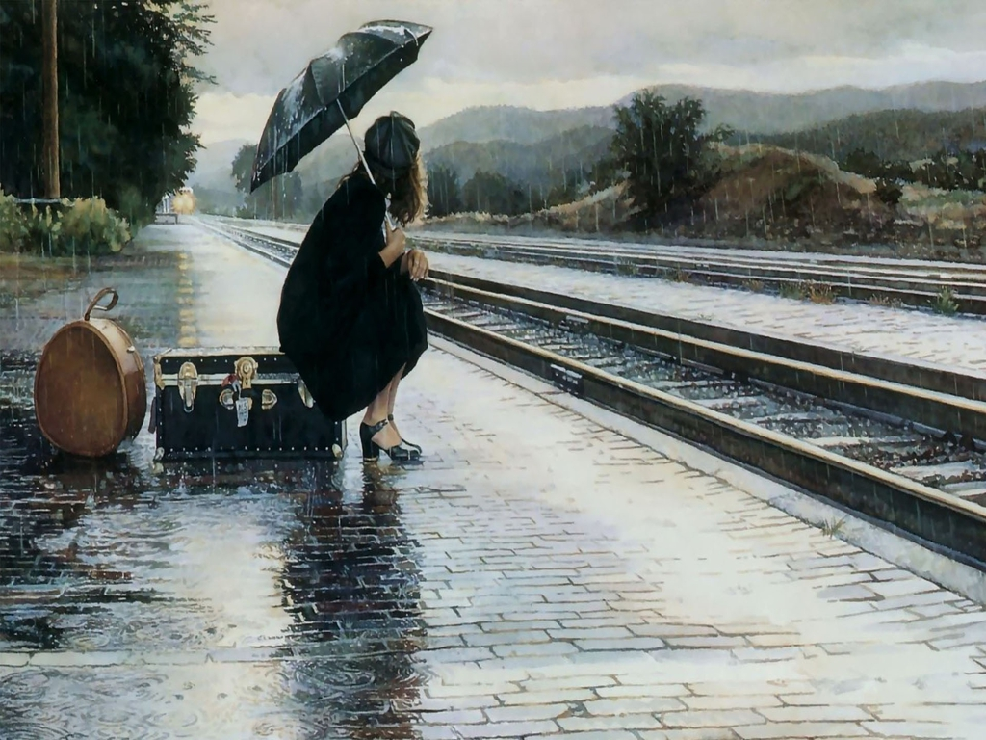
And it's getting nearer y eso se está acercando
soon it will all be true pronto será toda una verdad

Slide 16
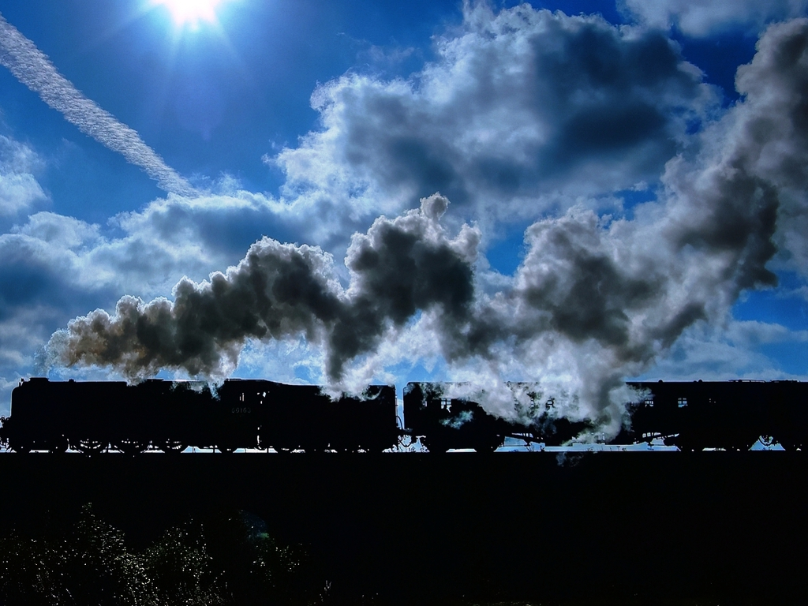
Oh peace train sounding louder oh, el tren de paz suena fuerte
Glide on the peace train deslízate en el tren de paz
Come on now peace train ven ahora tren de paz
Peace train tren de paz

Slide 17
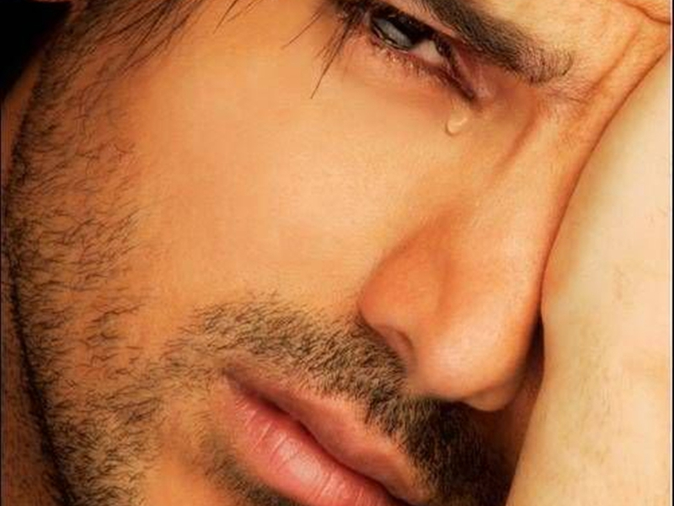
Now I've been crying lately últimamente he estado llorando
thinking about the world as it is pensando acerca del mundo tal como está

Slide 18
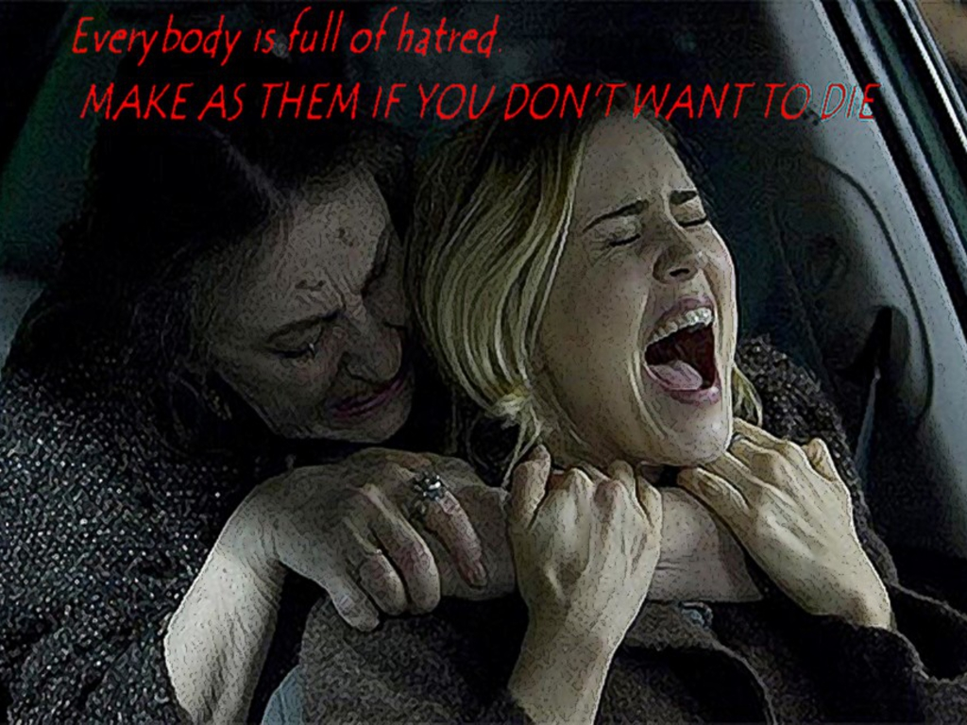
Why must we go on hating? ¿ porque debemos seguir odiando ?

Slide 19

why can't we live in bliss? ¿ porque no podemos vivir extasiados ?

Slide 20
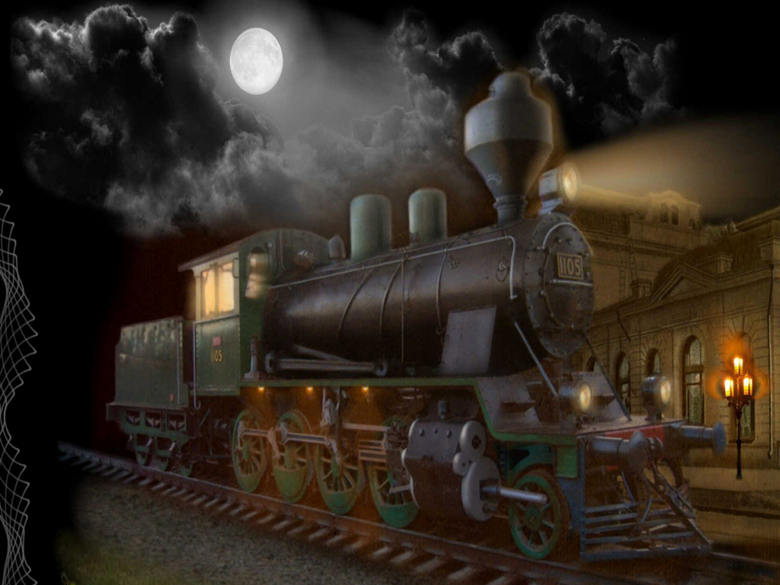
‘Cause out on the edge of darkness porque afuera al filo de la oscuridad
there rides a peace train allí viaja un tren de paz

Slide 21
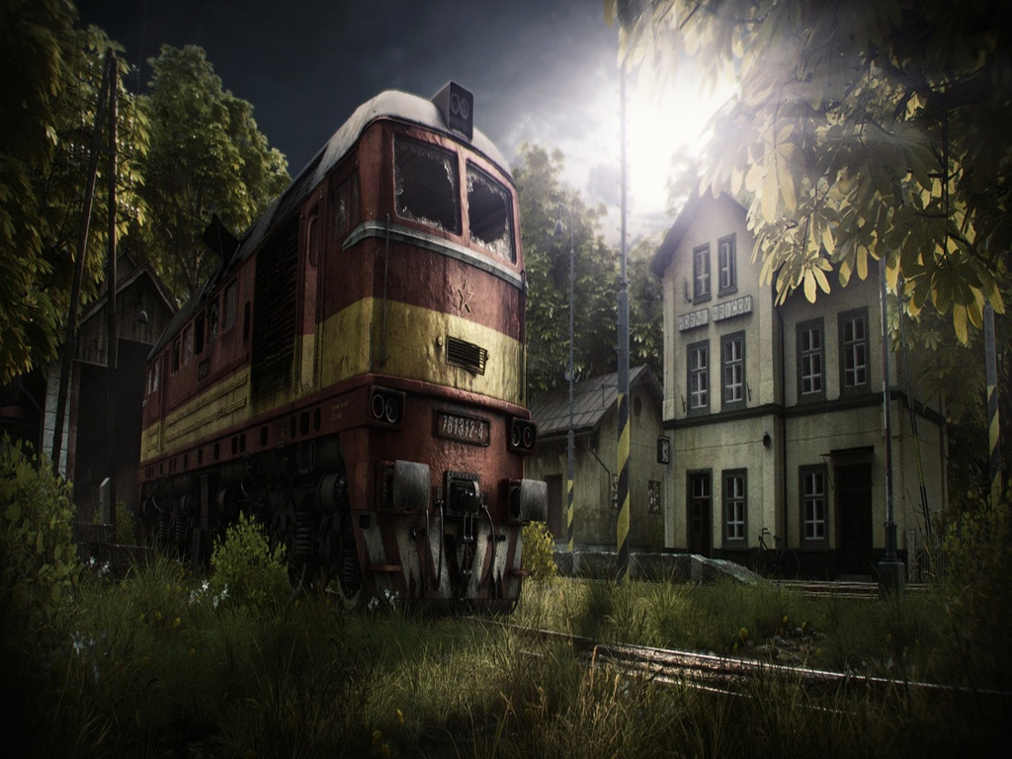
Oh peace train take this country Oh, el tren de paz lleva a este país
come take me home again ven, llévame a casa nuevamente

Slide 22
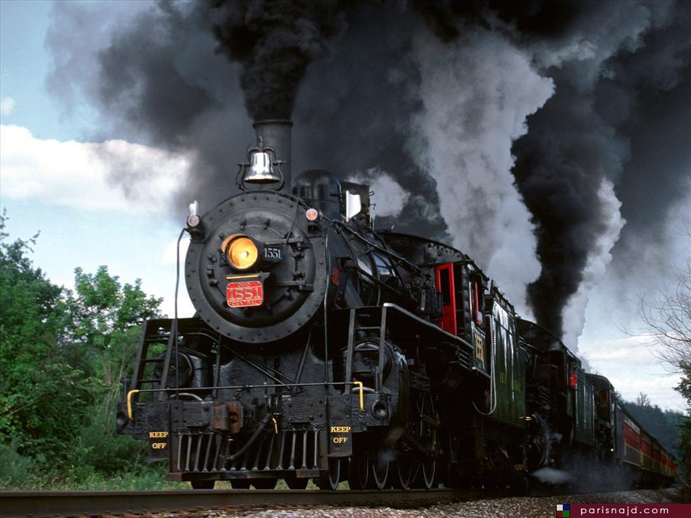
Oh peace train sounding louder oh, el tren de paz suena fuerte
Glide on the peace train deslízate en el tren de paz
Come on now peace train ven ahora tren de paz
Yes, peace train holy roller si, tren de paz, santo rodante

Slide 23
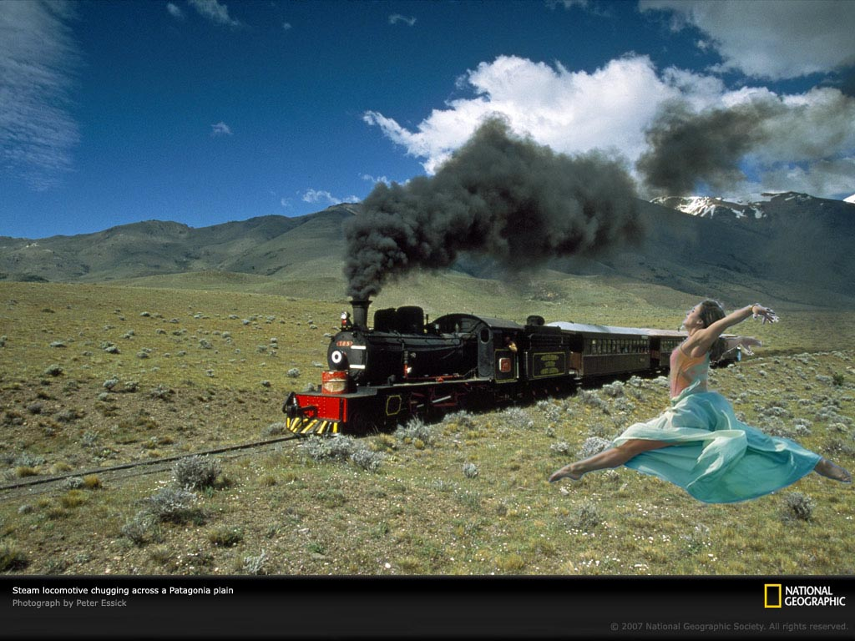
Everyone jump upon the peace train todo el mundo salta sobre el tren de paz
Come on, come on, come on ven, ven ven
Come on now peace train ven ahora tren de paz
Yes, it's the peace train si, éste es el tren de paz
Roberto

Slide 24
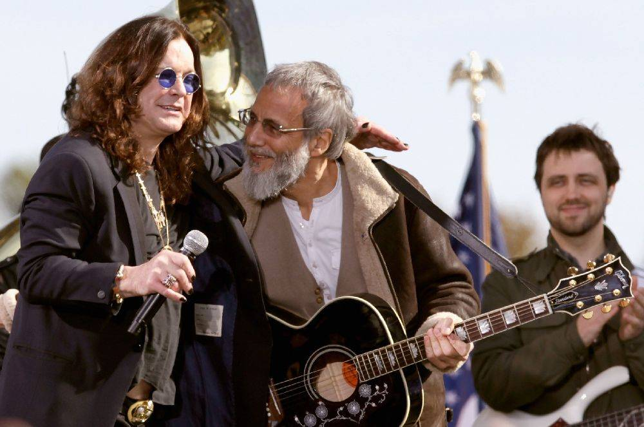
Ozzy Ousborne
Cat Stevens
Roberto

Slide 25



Accede a la sección que desees desde aquí:
Propia Creación
De la Red
Dedicatorias | Fechas Especiales | Graciosos
Historia y Arte | Lugares | Musicales
Naturaleza y Ciencias | Política | Reflexión
Religiosos | Románticos | Salud
Dedicatorias | Fechas Especiales | Graciosos
Historia y Arte | Lugares | Musicales
Naturaleza y Ciencias | Política | Reflexión
Religiosos | Románticos | Salud
Si deseas recibir pps periódicamente en tu correo electrónico subscríbete aquí:

